Slide 1
Transfourmarket
E- Commerce Churn Prediction
By Transfourmers

Slide 2

People Behind The Project
Our data team consists of professionals with more than 10 years of experience in data-powered strategy
Ahmad Dzikra Fatahillah
Triyoza Aprianda
Try Nur Hakim Sarip
Jackie Limanto
Cindy Zefira Afiani
Pasha Khatami H
Palupi Nur Fitriana Sari
Arsie Mielarich
Transfourmers

Slide 3
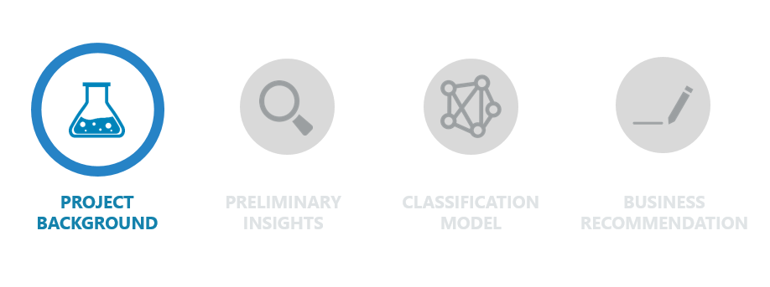
CONTENT

Slide 4
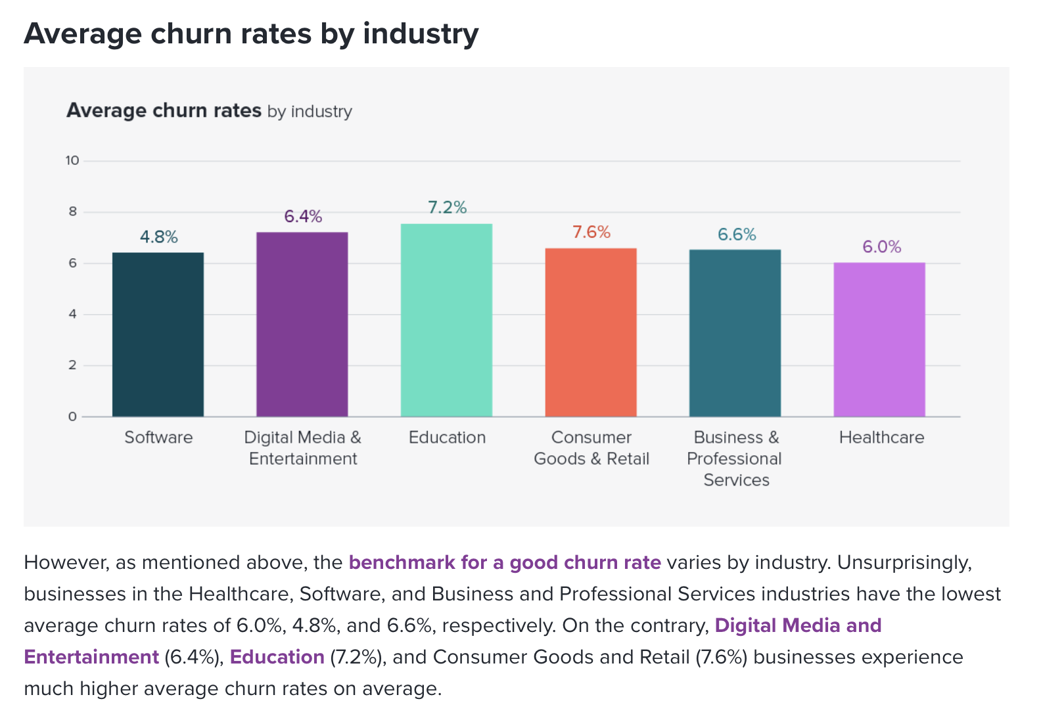

The Problem
Source https://recurly.com/content/churn-rate-guide/

Slide 5
Current Condition
Customer Who Churned
16%
84%
Loyal Customer
16% means 914 Customers who churned and more or less the company will lost 13710 potential order

Slide 6

The Problem
Problem
01
Potential order menurun karena tingginya churn rate
Goal
02
Meningkatkan profitabilitas dengan cara meningkatkan potential order
Objectives
03
memprediksi pelanggan yang memiliki risiko tinggi untuk beralih dan menetapkan strategi untuk mempertahankan pelanggan tersebut
Business Metrics
04
Churn Rate
Notes:
Menambahkan data profitabilitas dari data lain

Slide 7
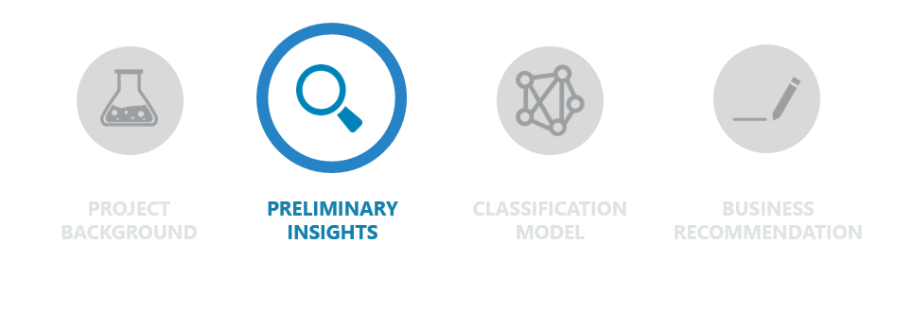
CONTENT

Slide 8

Exploratory Data Analysis (EDA)
CustomerID 0
Churn 0
Tenure 264
PreferredLoginDevice 0
CityTier 0
WarehouseToHome 251
PreferredPaymentMode 0
Gender 0
HourSpendOnApp 255
NumberOfDeviceRegistered 0
PreferedOrderCat 0
SatisfactionScore 0
MaritalStatus 0
NumberOfAddress 0
Complain 0
OrderAmountHikeFromlastYear 265
CouponUsed 256
OrderCount 258
DaySinceLastOrder 307
CashbackAmount 0
TotalSpending 523
AverageOrderAmount 523
Descriptive Statistics
5630 baris data
22 kolom
‘Churn’ sebagai variabel target
7 kolom dengan missing value
Terdapat data duplikat
Notes:
Buat separasi / panah antara univariate dan multivariate

Slide 9
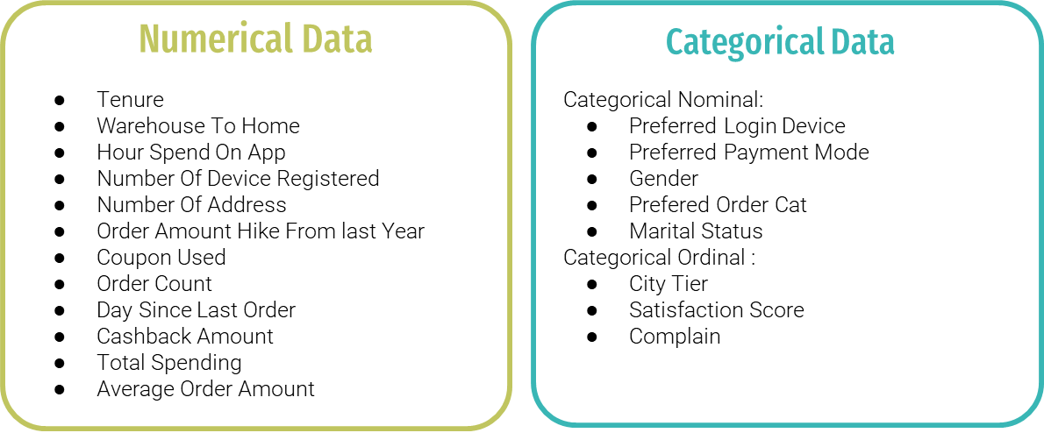
Exploratory Data Analysis (EDA) - Univariate Analysis
Perbedaan nilai median dan mean cukup signifikan pada kolom CashbackAmount
Tidak ada issue dan nilai negatif pada setiap kolom
Terdapat data outliers pada kolom
Bentuk distribusi data pada kolom diantaranya adalah distribusi multimodal dan distribusi positive skewed

Slide 10
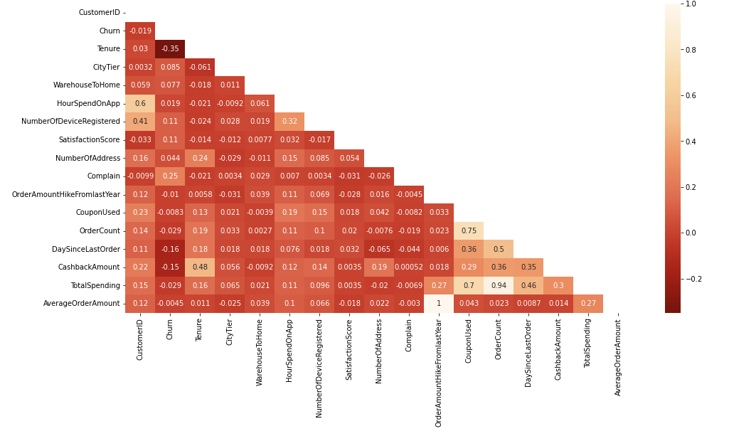
Exploratory Data Analysis (EDA) - Multivariate Analysis
Target (Churn) memiliki korelasi negatif dengan Tenure
OrderCount memiliki korelasi yang tinggi dengan CouponUsed
TotalSpending juga memilki korelasi yang tinggi dengan OrderCount.
AverageOrderAmount memiliki korelasi tinggi dengan OrderAmuntHikeFromlastyear.

Slide 11
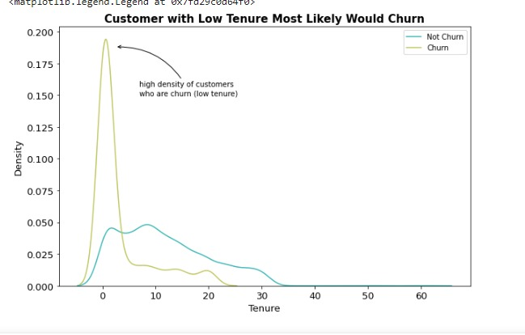
Business Insight
Login via mobile phone merupakan yang paling disukai oleh pengguna, namun memiliki tingkat churn yang paling tinggi
20%
Customer didominasi oleh jenis kelamin pria, Namun, dominasi jumlah customer pria diikuti juga dengan tingginya tingkat churn.
80%
Notes:
Churn / no churn, gunakan persentase churn rate masing-masing kategori

Slide 12
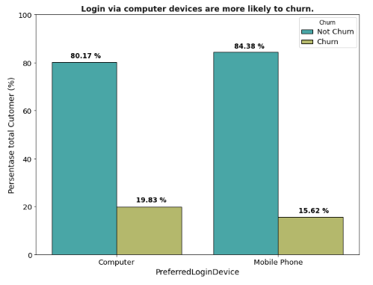
Business Insight
Customer dengan marital status single memiliki loyalitas yang kurang stabil dibandingkan dengan yang lain.
20%
Login via mobile phone memiliki tingkat churn yang paling tinggi
80%
80%
Notes:
Gunakan presentase pada setiap kategori. Buat visualisasi tenure vs churn dengan barchart atau kategori, atau kdeplot. Gunakan barchart yg lebih bagus disbanding template python

Slide 13

CONTENT

Slide 14
Feature Selection
MISSING, INVALID VALUES &
REMOVING FEATURES
Kita handle nilai kosong pada kolom Tenure, WarehouseToHome, HourSpendOnApp, OrderAmountHikeFromlastYear, CouponUsed, OrderCount, DaySinceLastOrder,
Kita menseleksi fitur yang kurang relevan seperti CustomerID
Kita drop fitur yang tidak dapat dipakai dalam model seperti CouponUsed,TotalSpending, dan AverageAmountOrder

Slide 15
Other Important Features
Umur
Frekuensi
Tanggal
Customer Review
Tanggal Registrasi
Notes:
Karena churn dapat dipengaruhi oleh usia customer, menambahkan fitur umur dapat membantu model untuk memprediksi churn dengan lebih baik.
Frekuensi penggunaan aplikasi oleh customer dapat memberikan insight tentang seberapa sering customer menggunakan layanan yang ditawarkan oleh perusahaan. Jika frekuensi penggunaan rendah, maka kemungkinan customer akan churn lebih besar.
memprediksi churn, seperti tren waktu atau efek musiman.
Dengan memahami tingkat kepuasan pelanggan, perusahaan dapat secara proaktif mengidentifikasi dan mengatasi masalah yang mungkin mendorong churn pelanggan.
Berapa lama customer dalam menggunakan layanan, customer yang lama cenderung akan lebih bertahan daripada pengguna baru.

Slide 16
Train test split
80%
Train Set
Preprocessing
100%
Data Utama
20%
Test
Set

Slide 17






Preprocessing
Handle Missing Value
Handle Duplicated
Handle Outliers
Transformation & Standardization
Label Encoding
Handle Imbalance
Notes:
Tulisan-tulisan detail bisa di letakkan di appendix saja, highlight metode yg digunakan saja
1.Handle missing value di 7 kolom menggunakan imputer (median) pada Train dan Test set
2. Drop 819 baris duplikat pada Train, Drop 45 baris duplikat pada test
3. Handle outlier dengan cara drop 364 baris hanya pada train set
4. Melakukan transformasi dan Scaling pada fitur numerik train dan test set
5. Melakukan encoding (LabelEncoder dan Ordinal Encoder) pada train dan test
6. Handle Imbalance menggunakan SMOTE hanya pada train set

Slide 18
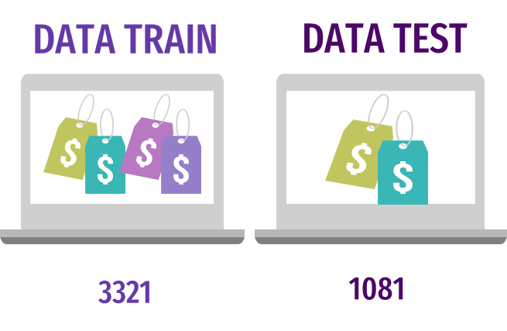
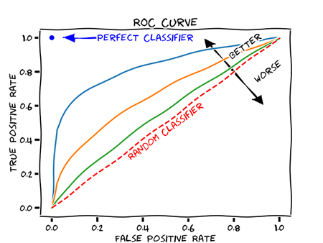
Modeling
Predict variable (desired target): y — has the customer churned? (binary: “1”, means “Yes”, “0” means “No)
“customer churn is bad”, and “customer retention is good”.
ROC AUC direkomendasikan karena dapat mengoptimalkan true positive rate dan false positive rate.
true positive rate — did not want model to miss ‘true churners’.
Notes:
Kami menggunakan metrics ROC AUC untuk mengoptimalkan estimator kami, Metrics model ini dipilih karena data pada Churn Prediction bersifat imbalance. ROC AUC direkomendasikan karena dapat mengoptimalkan true positive rate dan false positive rate. Hal ini penting karena kita membutuhkan keyakinan pada hasil prediksi yang diinginkan yaitu positive class predictions (churn) tepat saat mengambil tindakan retensi.

Slide 19
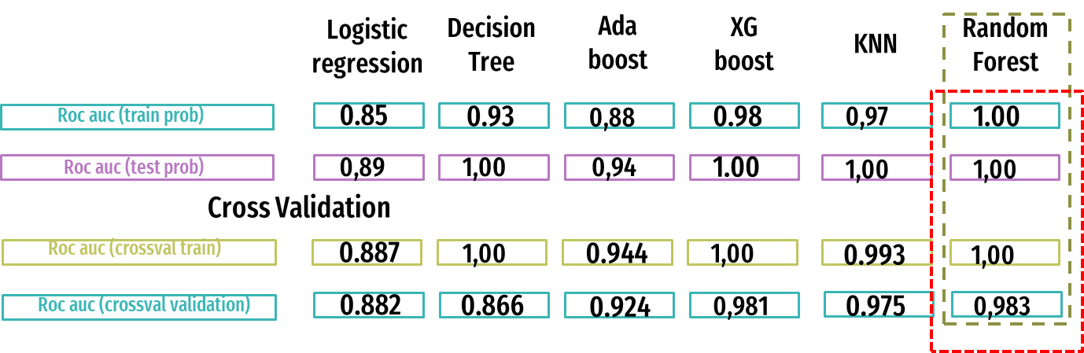
Result
0.99

Slide 20
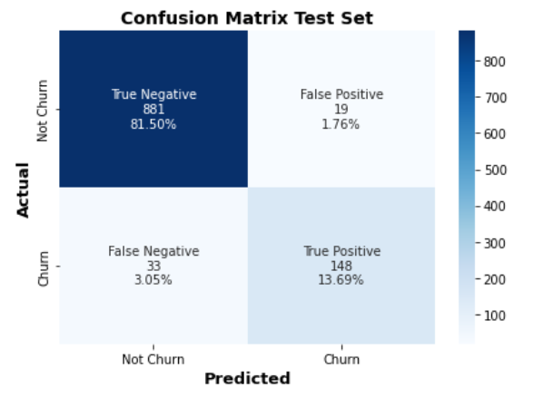
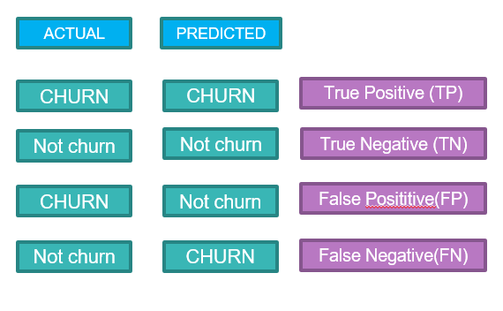
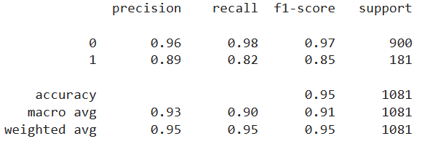
Evaluation
Perusahaan akan kehilangan pendapatan potensial
confusion matrix pada test set randomforest tuned
Notes:
Tidak boleh di tulis 0 1 , lebih baik churn, no churn
Belum diganti deg

Slide 21
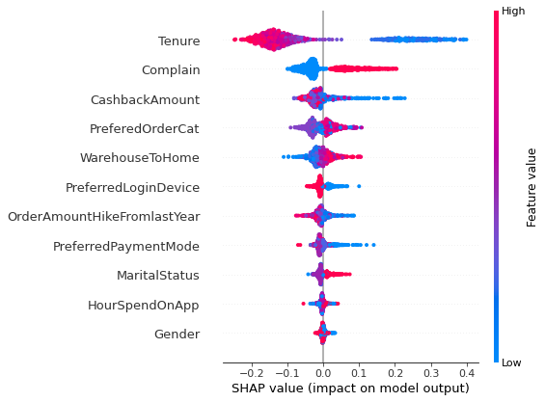
Feature Importance
Terdapat top 5 fitur yang mempengaruhi hasil prediksi Churn, yaitu:
Tenure
Complain
CashbackAmount
PreferedOrderCat
WarehouseToHome
Notes:
Day since last order di check lagi

Slide 22

CONTENT

Slide 23

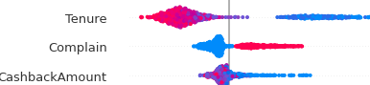
Strategy for Improvement
Feature Importance
Action Business Recommendation
Improve Screening Product
Increase Customer Retention
Increase Cashback Amount

Slide 24
Strategy for Improvement
Increase Customer Retention
Improve Screening Product
Increase Cashback Amount
Offering : Perusahaan dapat memperpanjang tenure atau durasi penggunaan produk atau layanan dengan memberikan insentif/promo sebesar $5 per orang bagi 10% pelanggan yang diprediksi akan churn.
Perusahaan dapat mengurangi angka complain dengan meningkatkan screening product yang berkualitas, sehingga perusahaan butuh menghire Quality Assurance yang telah berpengalman. Dengan estimasi cost $300
Perusahaan dapat memberikan cashback amount yang lebih besar kepada 10% pelanggan yang di prediksi akan churn, estimasi cashback yang ditambahkan $0.4
SERVICES
Notes:
Dijelaskan dari datanya , berapa di fitur-fitur terkaitnya.

Slide 25
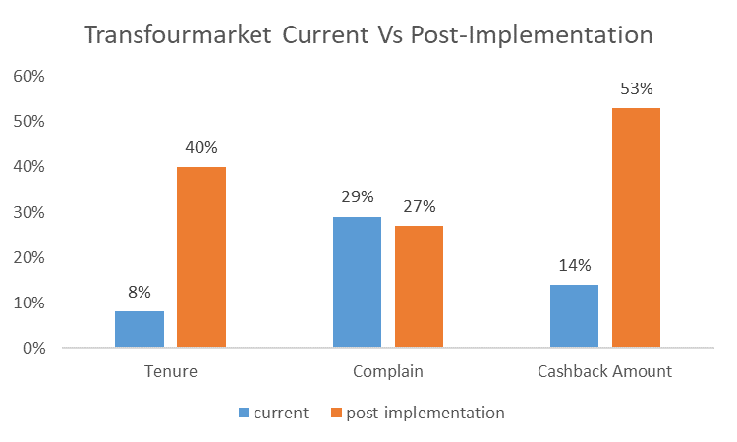
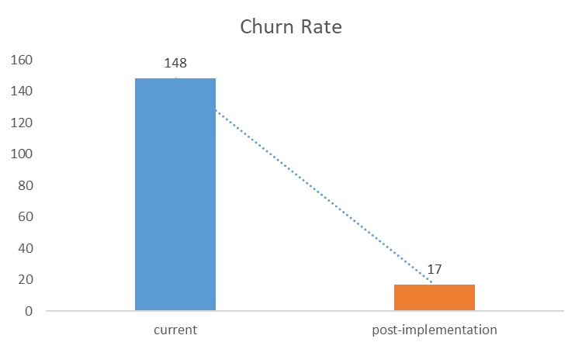
Before Vs After Implementation
Churn rate decrease significantly

Slide 26
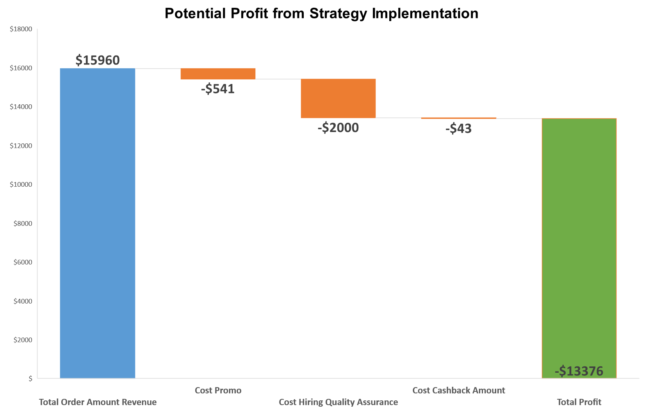

Impact on Company Revenue and Profit
Financial Metrics
$13376 Potential Revenue
$13376
Total Order Amount Revenue
Total not churn customer x avg order amount ($15)
Cost Promo
Promo ($5) x 10% Total Customer
Cost Hiring Quality Assurance
Average salary QA($500) x 4 person
Cost Cashback Amount
Penambahan cashback ($0.4) x 10% Total Customer

Slide 27

THANKYOU - TRANSFOURMERS

